Slide 1
2.3 无穷小与无穷大
无穷小(infinitely small)
无穷大(infinitely great)
无穷小与无穷大的关系
小结 思考题 作业
第2章 极限与连续

Slide 2

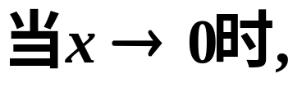

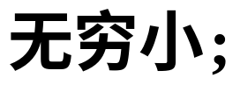

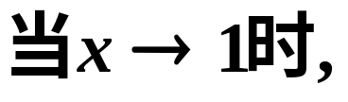
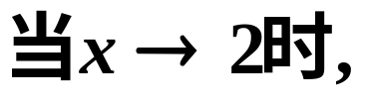

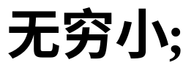
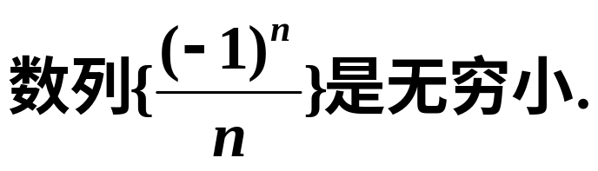

2.3 无穷小与无穷大
一、无穷小
1. 定义
定义2.8
极限为零的变量称为
无穷小量,
简称
无穷小.
极限问题可归结为无穷小问题.
极限方法的
重要部分是无穷小分析.
如,
皆非无穷小.
无穷小是指
在某个过程中
函数变化的趋势.

Slide 3


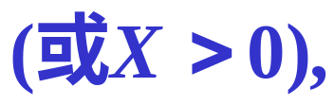

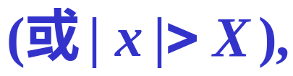


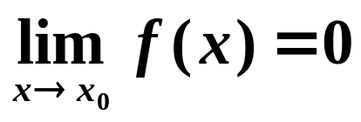
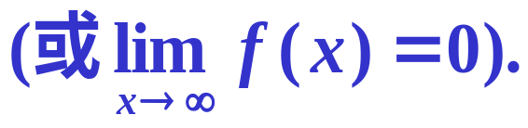
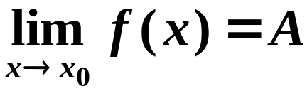

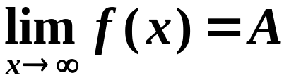



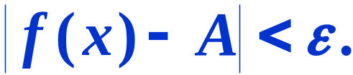
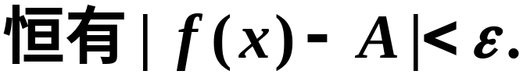

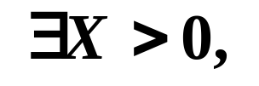

2.3 无穷小与无穷大
定义2.8’
使得当
恒有
记作
注
(1) 无穷小是变量,
不能与很小很小的数混淆;
“无穷小量”并不是表达量的大小,
而是表达它的变
化状态的.
“无限制变小的量”
(2) 零是可以作为无穷小的唯一的数.
恒有

Slide 4
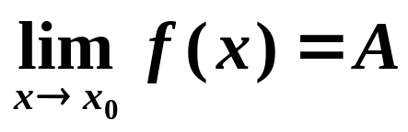



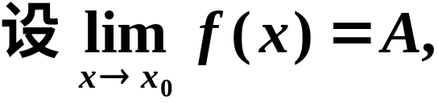






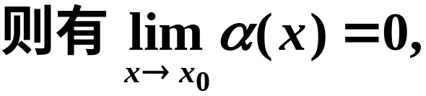

2.3 无穷小与无穷大
2. 无穷小与函数极限的关系
定理2.12
证
恒有
也即
恒有

Slide 5










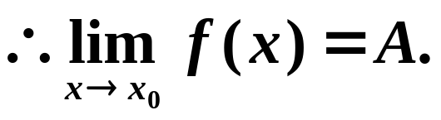

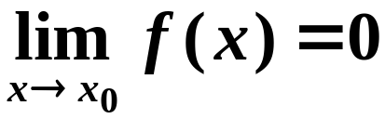
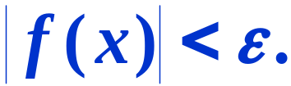
2.3 无穷小与无穷大
定理2.12
其中A是常数,
于是
恒有
即
类似可证明 的情形.
恒有

Slide 6
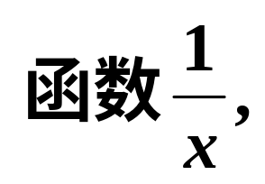

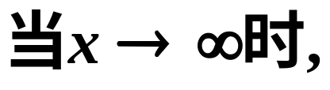
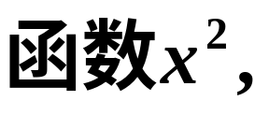
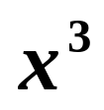
2.3 无穷小与无穷大
二、无穷大
绝对值无限增大的变量称为
无穷大.
如,
是无穷大;
是无穷大.

Slide 7




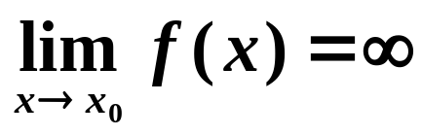
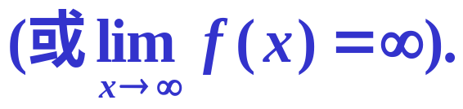

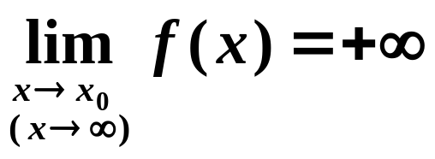
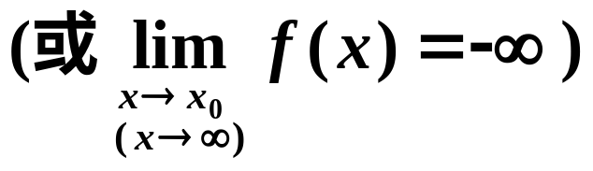
2.3 无穷小与无穷大
定义2.9
使得当
恒有
记作
特殊情形:
正无穷大, 负无穷大.
定义

Slide 8
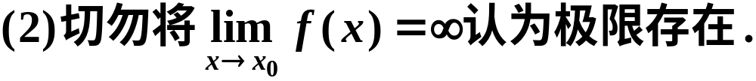


2.3 无穷小与无穷大
注
绝对值无限增大的变量称为
无穷大.
(1) 无穷大是变量,
不能与很大的数混淆;
(3) 无穷大与无界函数的区别:
它们是两个不同的概念.
无穷大一定是无界函数,
但是无界函数未必是
某个过程的无穷大.
比如数列
但不是
是无界的,
时的无穷大.

Slide 9
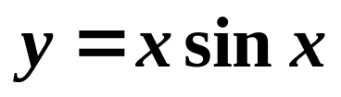
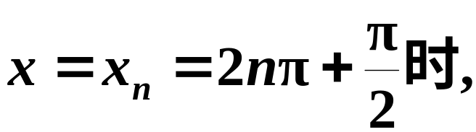
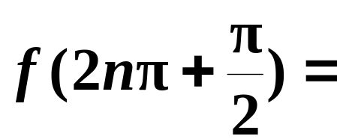
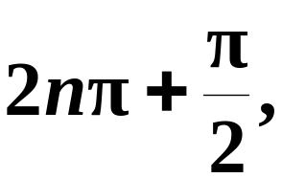

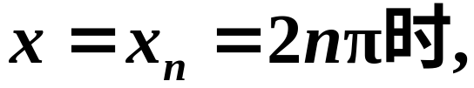



2.3 无穷小与无穷大
如
是无界函数,
但不是无穷大.
因为取
当n充分大时,
f (x_{n})可以大于预先给定的正数M;
而取
所以
f (x)不是无穷大!
绝对值无限增大的变量称为
无穷大.

Slide 10

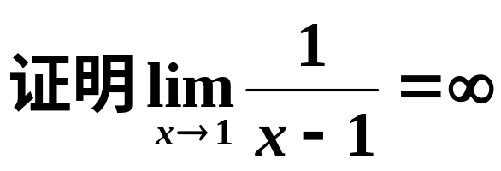
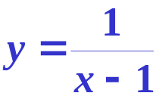

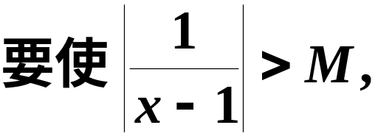



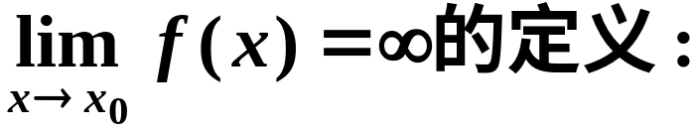


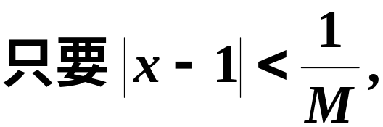
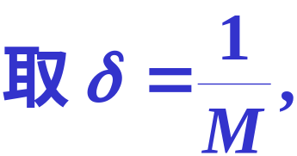

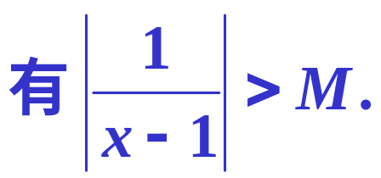
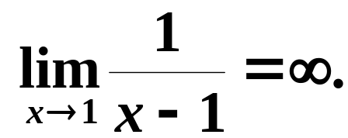

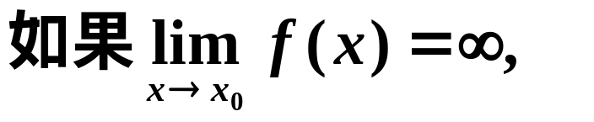
2.3 无穷小与无穷大
例
证
使得当
恒有
所以
则直线x = x₀是函数y = f (x)
结论
的图形的
铅直渐近线(vertical asymptote).

Slide 11
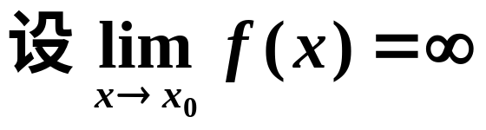
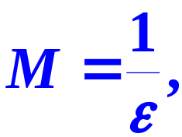


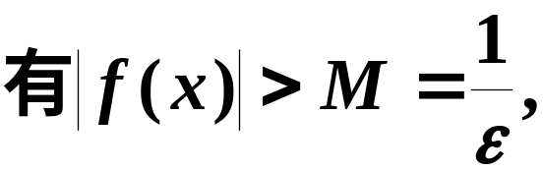
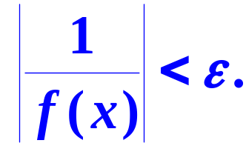
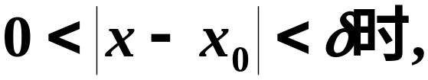
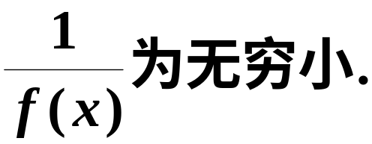

2.3 无穷小与无穷大
三、无穷小与无穷大的关系
定理2.13
在同一过程中,
无穷大的倒数为
无穷小;
恒不为零的无穷小的倒数为无穷大.
证
因为
此时对
使得当
即
使得当
恒有
所以

Slide 12














2.3 无穷小与无穷大
定理2.13 在同一过程中,无穷大的倒数为无穷小;
恒不为零的无穷小的倒数为无穷大.
此时对
使得当
所以
从而
使得当
所以
意义
关于无穷大的讨论,
都可归结为关于
无穷小的讨论.

Slide 13



2.3 无穷小与无穷大
容易证明
∗ 两个正 无穷大之和仍为正 无穷大;
(负)
(负)
∗ 有界变量与无穷大的和、差仍为无穷大;
∗ 有非零极限的变量(或无穷大)与无穷大之积
仍为无穷大,
有限个无穷大的乘积也是无穷大;
但须注意,
有界量与无穷大的乘积不见得是
无穷大.
例
解

Slide 14
2.3 无穷小与无穷大
四、小结
无穷小的概念;
无穷小与函数极限的关系;
无穷大的概念;
无穷小与无穷大的关系.

Slide 15

2.3 无穷小与无穷大
思考题
考研数学三, 3分
D
A. 无穷小量
B. 无穷大量
C. 有界量非无穷小量
D. 无界但非无穷大量

Slide 16
2.3 无穷小与无穷大
作业
习题2.3(第34页)
2. 3. 5. 6. 7

